Slide 1
Проект “ Квіти матерям захисників України” Гориглядівська ЗОШ І-ІІ ст.

Slide 7
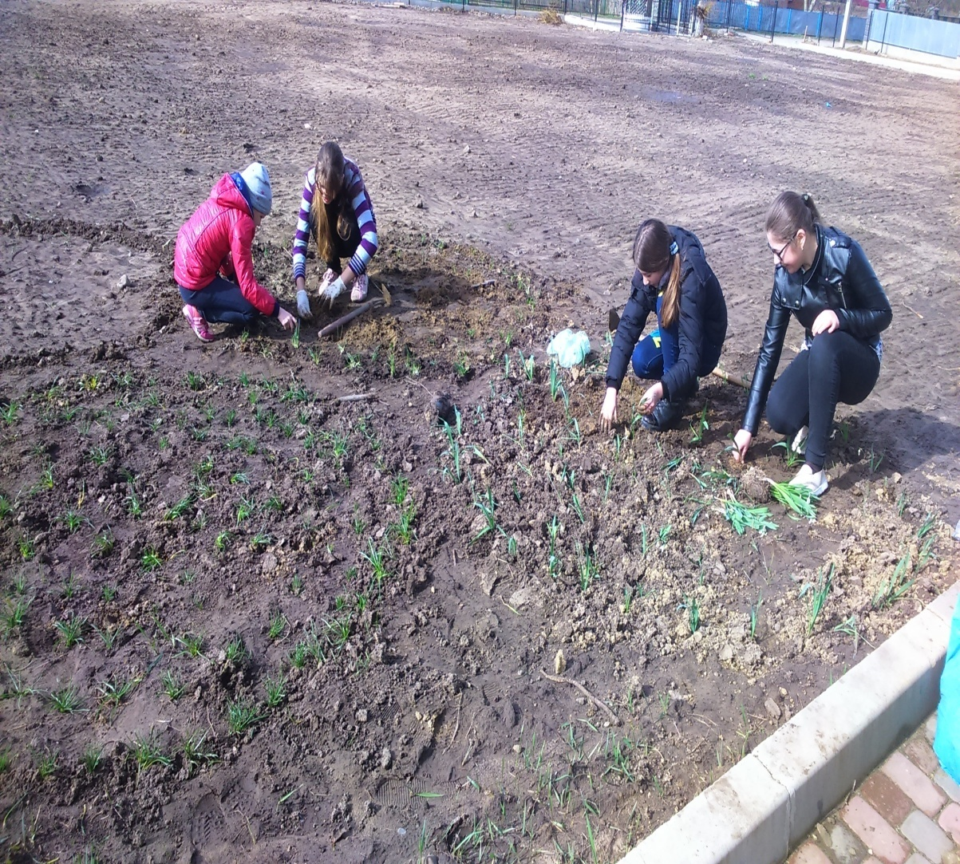

Slide 8
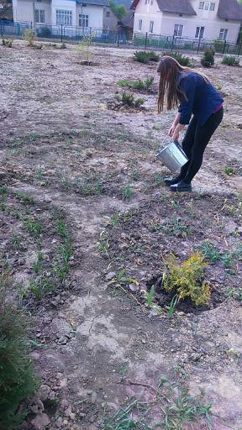

Slide 9
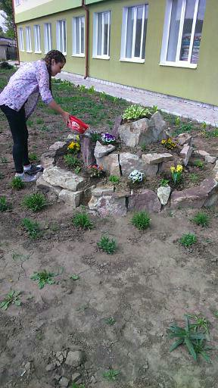

Slide 12
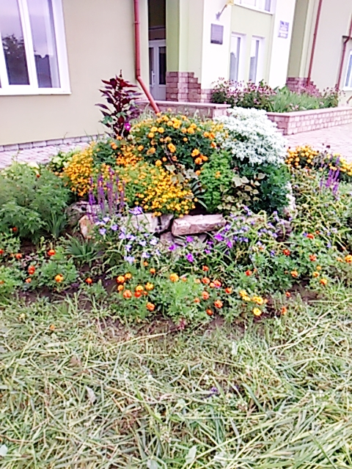

Slide 13
